Slide 1
Contexto e prática em Ensino de Zoologia BIZ0307
Fábio Coelho
Lucas Maia
Marina Inês Murúa

Slide 2
Atividade – mídias e ensino de zoologia
Perspectiva de intertextualidade
Princípios da alfabetização científica

Slide 3
Proposta de atividade
Trabalhar as concepções alternativas dos alunos, sob um olhar científico, visando o estímulo do pensamento crítico e da argumentação.

Slide 4
Erros conceituais x Concepções alternativas

Slide 5
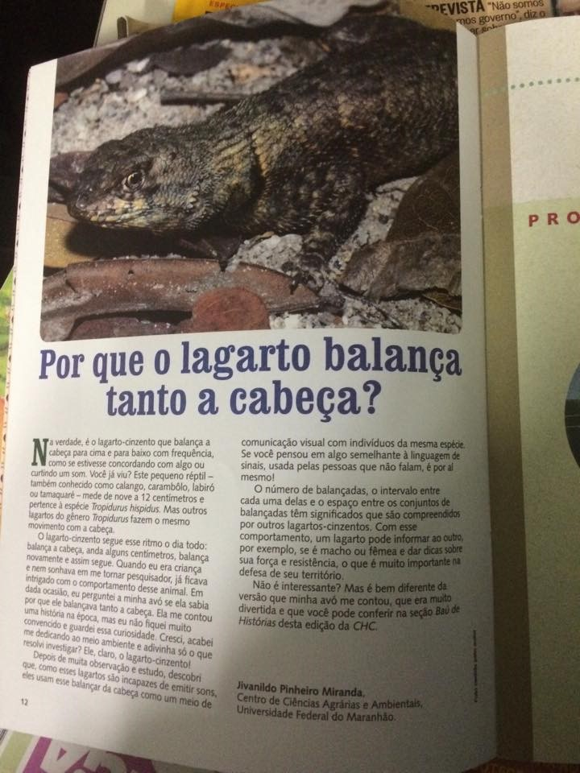
As revistas usadas

Slide 6
Estrutura da atividade
Ensino Médio;
Duração: 2 aulas;
Exploração de mídias diversas;
Atividade em grupo;
Dinâmica coletiva.

Slide 7
Estrutura da atividade
AULA 1
Introdução ao “fazer ciência”
Levantar conhecimentos prévios dos alunos
Tópicos relacionados à Zoologia
Problematização – Video “8 Animal Misconceptions Rundown”
Divisão em grupos, de 3 a 5 integrantes.
Orientar para que busquem, em mídias diversas, temas relacionados à Zoologia e tragam para a sala na aula seguinte.

Slide 8
Estrutura da atividade
Desenvolvimento extra-classe
Os alunos devem continuar a sua busca e discutir o assunto escolhido, estruturando suas ideias para posterior apresentação aos colegas.
Exercício de pesquisa e identificação dos temas.

Slide 9
Estrutura da atividade
AULA 2
Recolher os temas trazidos pelos alunos e, então, redistribuir entre os outros grupos.
Assim, cada grupo recebe um novo tema/conceito e deve discutir entre si e com o professor se há concepções equivocadas.
Discussão geral entre a sala de aula e o professor sobre as conclusões dos grupos

Slide 10
Estrutura da atividade
Encerrar a dinâmica , enfatizando a importância do conhecimento científico e do posicionamento crítico frente às divulgações científicas.

